Slide 1
資料庫系統期末專題報告Alarm系統之資料庫應用(DBMS of Alarm Server Systems, ASS)
課程:資料庫系統
組別:第X組
組員:羅順嬌 8631162
組員一 8631163
組員二 8631164

Slide 2
Agenda
什麼是Alarm Server?
Alarm Server的架構
Alarm Server的資料型態
Alarm Server在資料庫管理系統(DBMS)之應用
Alarm Server系統的優缺點
Q & A

Slide 3
什麼Alarm Server?
舉凡平日生活與人事物相關聯的事件都隸屬於人際溝通的範疇，人人每天都會用的到，人際關係的發展和建立需要透過人際溝通才能達到，人際溝通是指一種有意義的互動歷程

Slide 4
Alarm Server的架構
人際溝通好➔人際關係好
人際關係好的功能性:
1.滿足人社會歸屬的需求
2.促進自我了解、發展自我概念
3.增廣生命的見聞
4.同甘共苦、相互扶持
5.促進身心健康

Slide 5
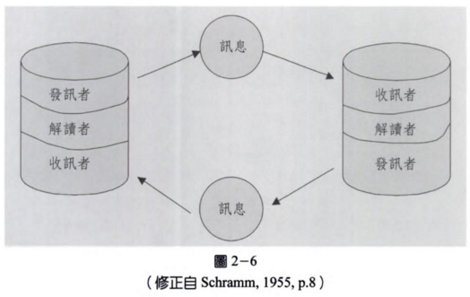
Alarm Server的資料型態
發訊者(Sender)
訊息(information or message)：將訊息加以解釋（譯碼、轉碼）再回饋與傳訊者。
收訊者（Receiver）
解讀者（Decoder） 。

Slide 6
Alarm Server在資料庫管理系統(DBMS)之應用
生理的我
道理的我
心理的我
家庭的我
社會的我

Slide 7
Alarm Server系統的優缺點
減輕寂寞
尋求刺激
滿足需求
增進自我了解

Slide 8
Q & A
指個體或團體的內外在環境、其他個體或團體之間訊息的傳遞、交換與相互影響的過程。
是一種雙向交流、互動的過程。
1.溝通經常發生在二人或二人以上的團體之間；
2.溝通內含訊息的傳送、交換；
3.溝通經常有其動機與目的。
溝通過程中的訊息，不一定是指語言、文字或符號，也可能是手勢、動作、表情或眼神。

